Slide 1
¿Cómo descargar en Portal Transparencia?
www.portaltransparencia.cl

Slide 2
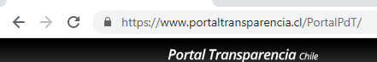
Ingresar a www.portaltransparencia.cl y dirigirá al sitio mostrado en el banner

Slide 3
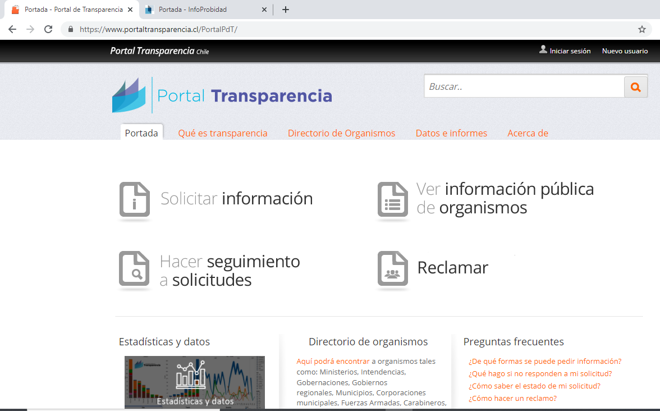
Ingresar al encabezado que dice “Datos e Informes”

Slide 4
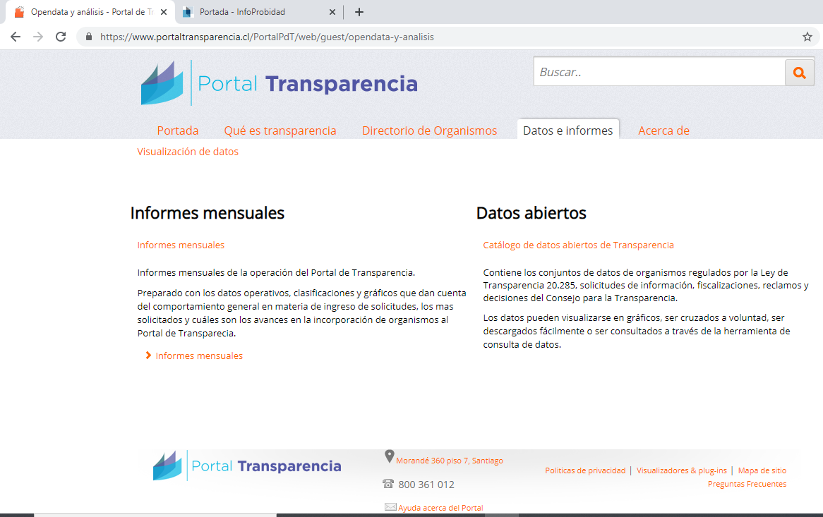
Clickear donde dice “Catálogo de datos abiertos de Transparencia”

Slide 5
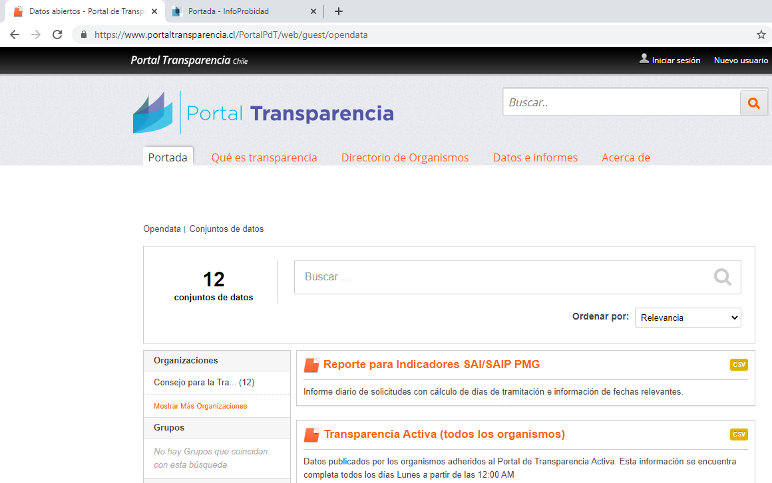
Esto es lo que se verá

Slide 6
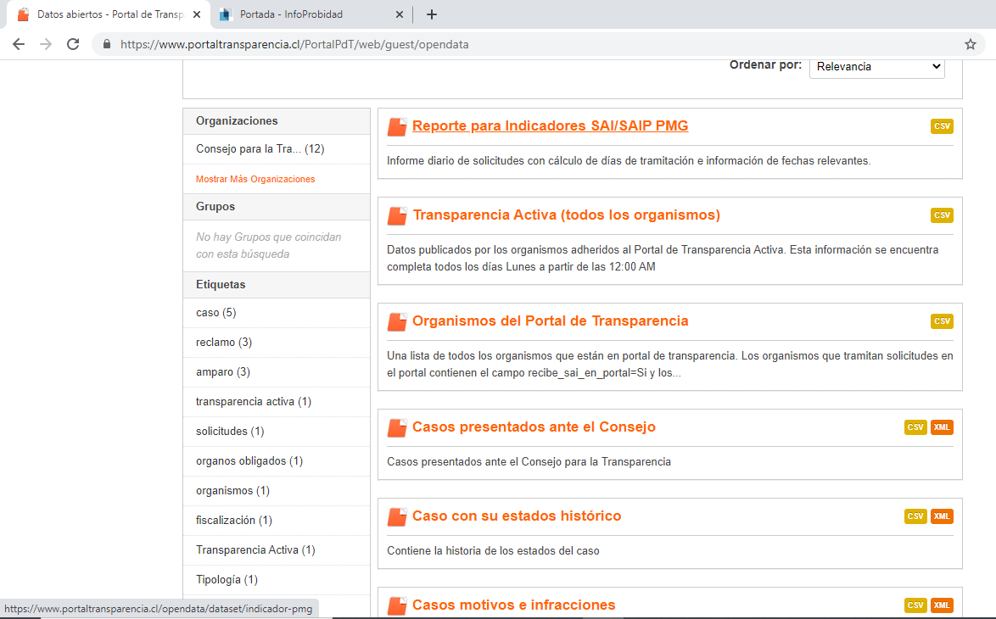
Seleccionar cualquiera de los encabezados en Rojo/Anaranjado para ingresar a ese set de datos

Slide 7
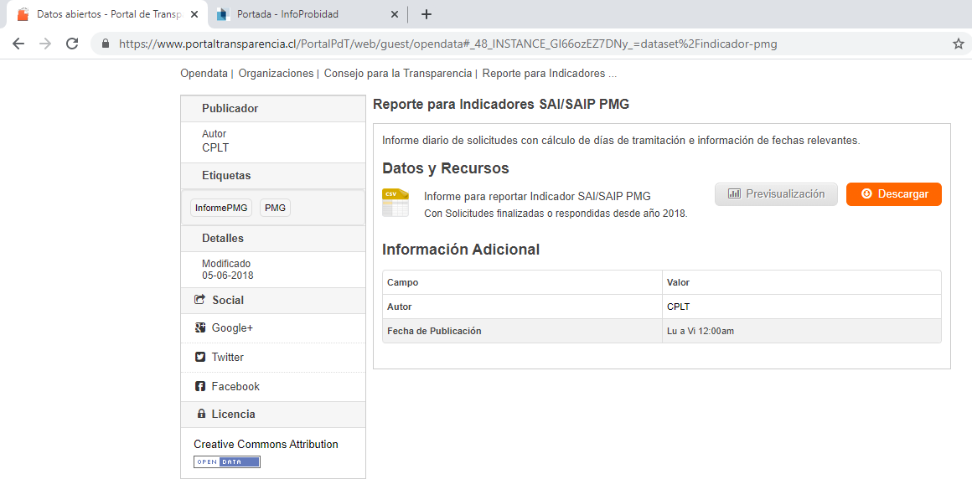
Opción 1
Hay Sets de datos que solo muestran archivos csv, tal cómo este
Una opción es presionar el botón de “Descarga”

Slide 8
Opción 2
Hay Sets de datos que solo muestran archivos csv, tal cómo este
Otra Opción es presionar el botón de Previsualizavión

Slide 9
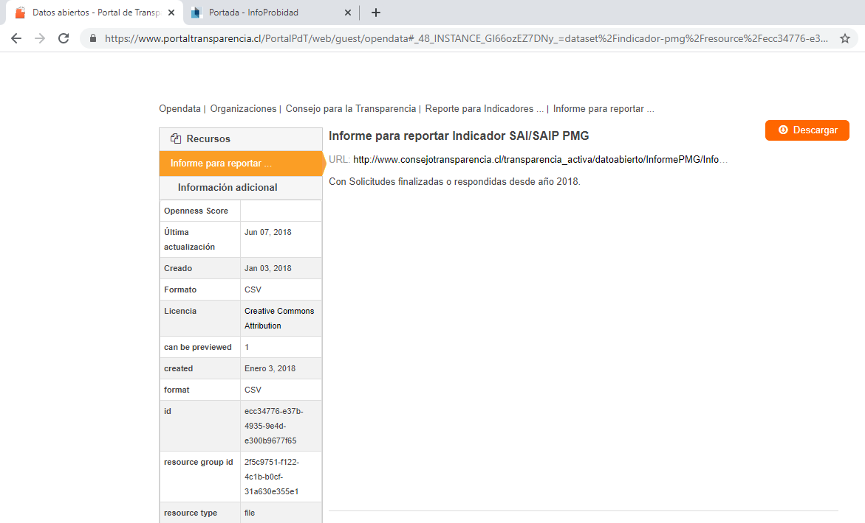
Opción 2
Aquí se debe copiar el link y al abrir en un nuevo buscador se descarga automáticamente el archivo

Slide 10
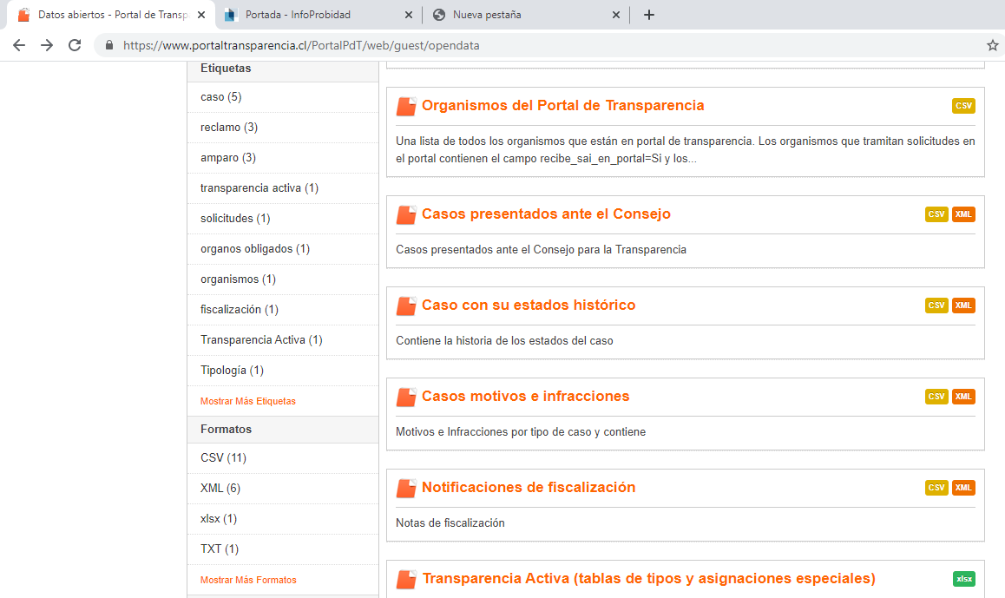
Hay otros sets que aparecen con archivos CSV y XML

Slide 11
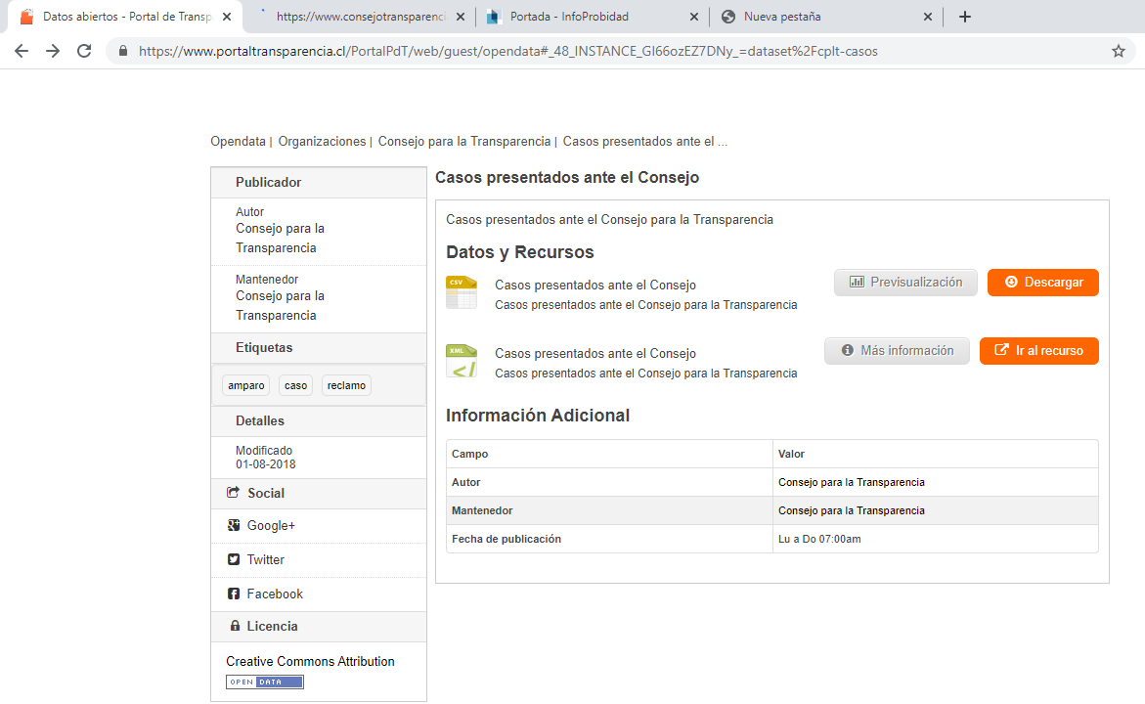
No tengo cómo abrir archivos XML así que no se qué debería pasar al desargar

Slide 12
Al ir a más información

Slide 13
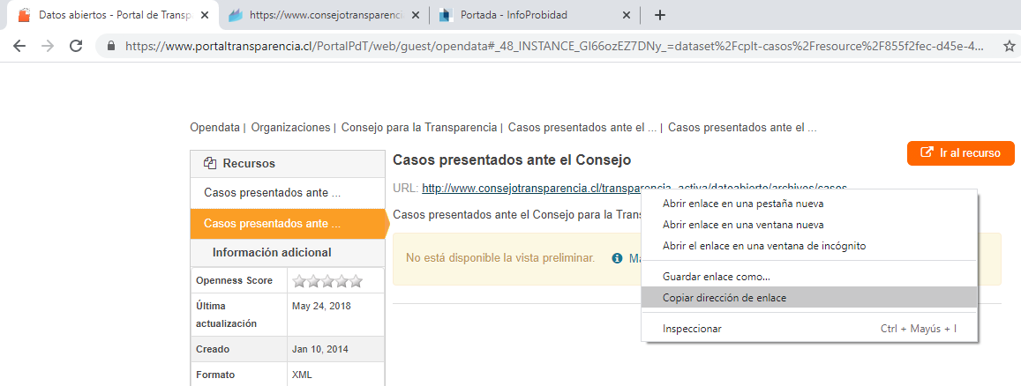
Al copiar el link y abrir en otro buscador pasa lo siguiente.

Slide 14
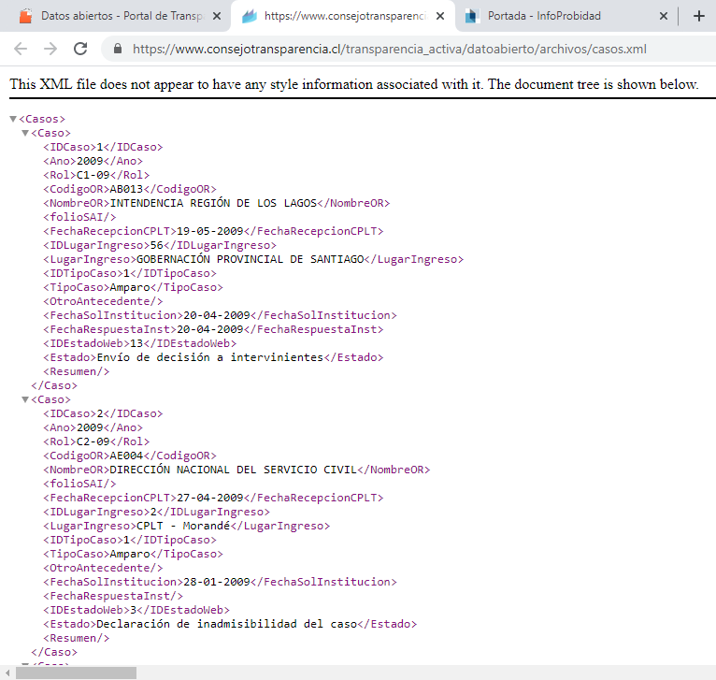
El siguiente archivo aparece…

Slide 15
¿Cómo descargar en InfoProbidad?
www.infoprobidad.cl

Slide 16
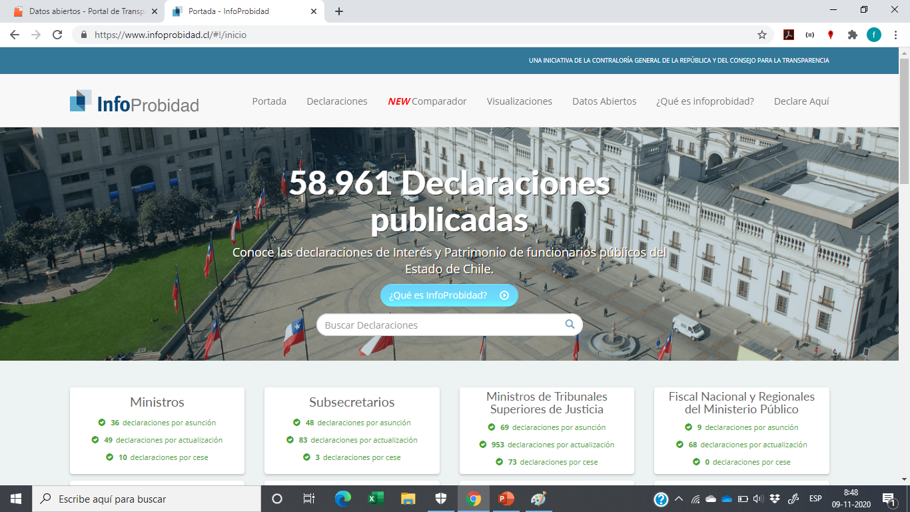
Al Ingresar a www.infoprobidad.cl aparece la página inicial

Slide 17
Aquí en la página inicial se debe ingresar a “Datos Abiertos”

Slide 18
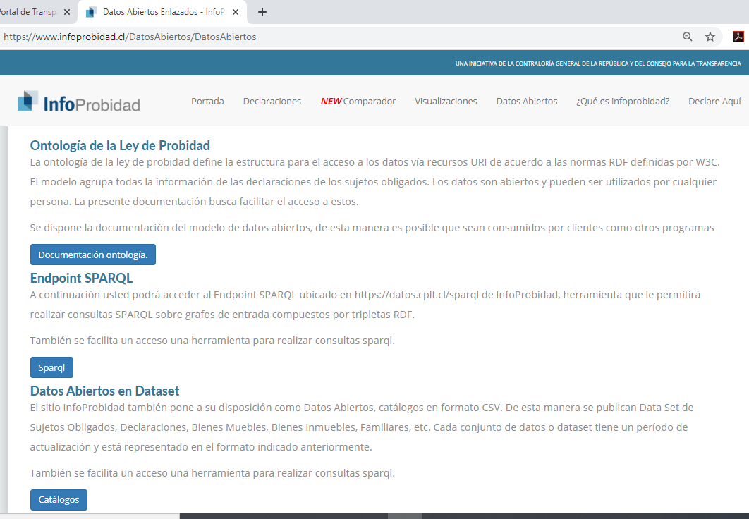
Para ingresar al set de datos en formato CSV se debe presionar el botón “Catálogos”

Slide 19
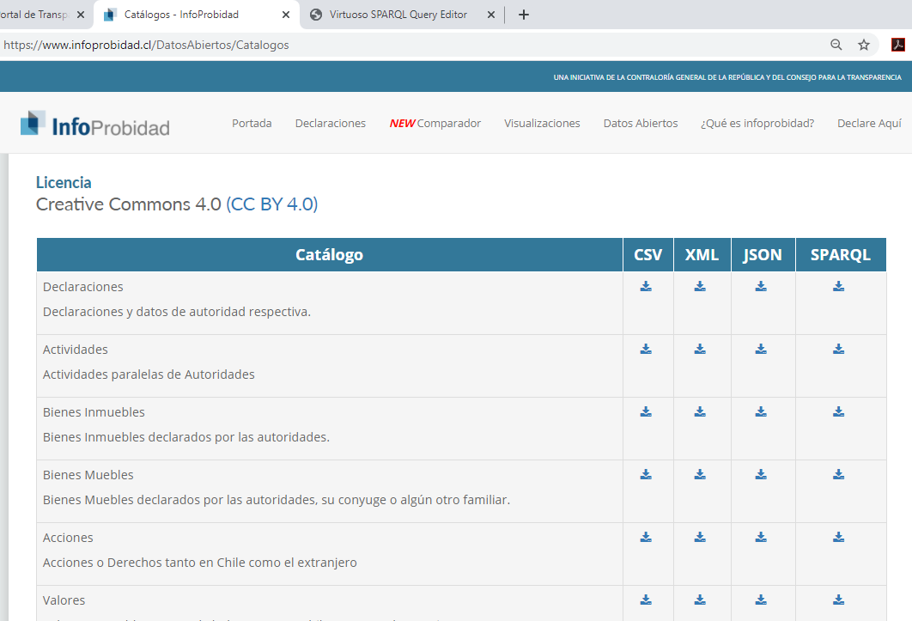
Al presionar el símbolo en la columna que dice CSV, se descargará el archivo en este formato

